Slide 1
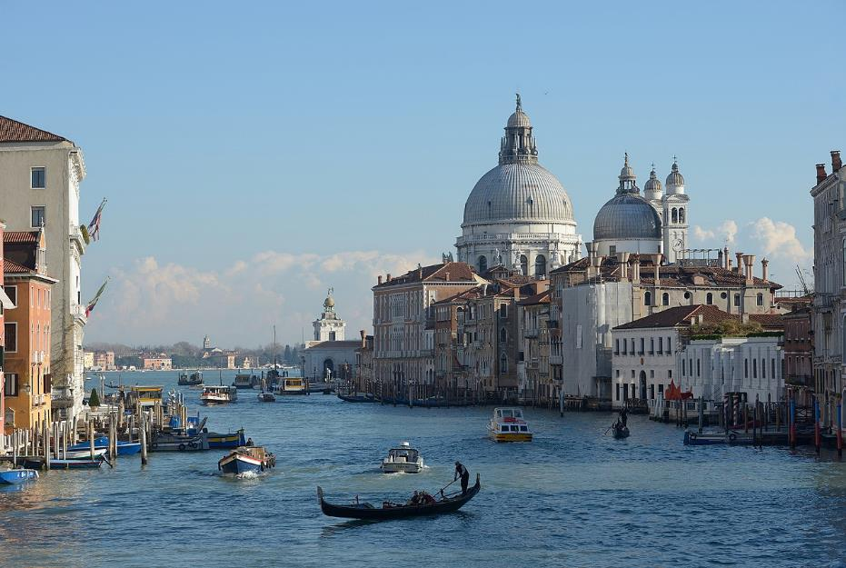
Lorient Vous Présente L’Italie N°2 suite et Fin
Le Grand Canal , vu depuis le Pont de l'Académie , Venise, Italie.

Slide 2
L'Italie, pays européen bordé par la Méditerranée et l'Adriatique, a laissé une forte empreinte sur la culture et la cuisine occidentales. Sa capitale, Rome, abrite le Vatican ainsi que des trésors artistiques et des ruines antiques. Les autres grandes villes comprennent Florence, avec des chefs-d'œuvre de la Renaissance comme le David de Michel-Ange et le dôme de Brunelleschi, Venise, la ville des canaux, et Milan, la capitale italienne de la mode.

Slide 3
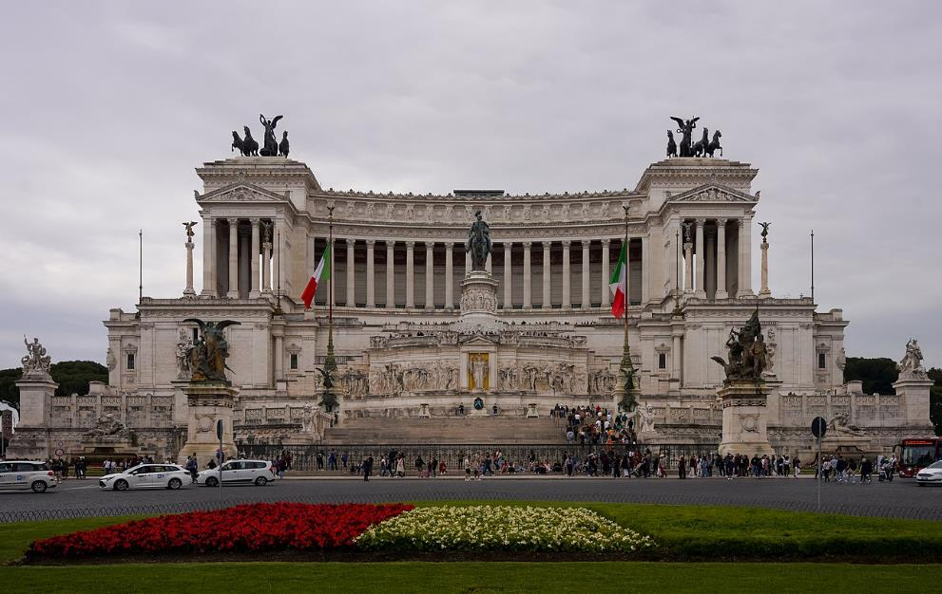
Le Vittoriano.

Slide 4
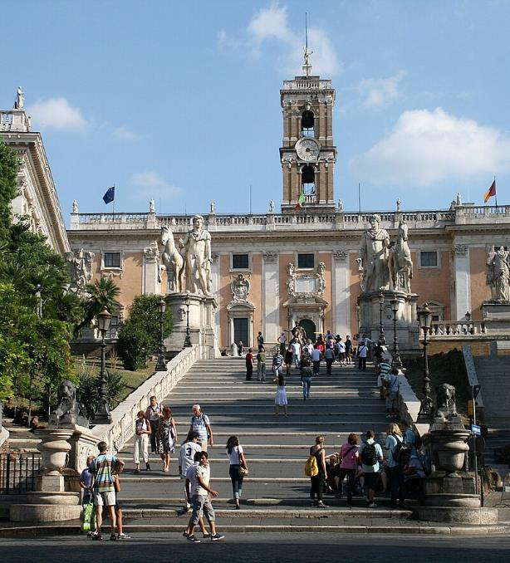
Le Palais sénatorial à Rome.

Slide 5
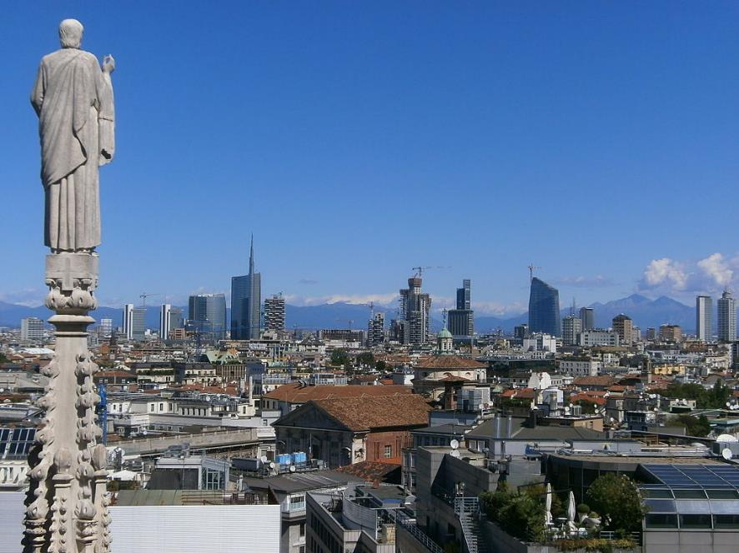
Les gratte-ciels de Milan.

Slide 6
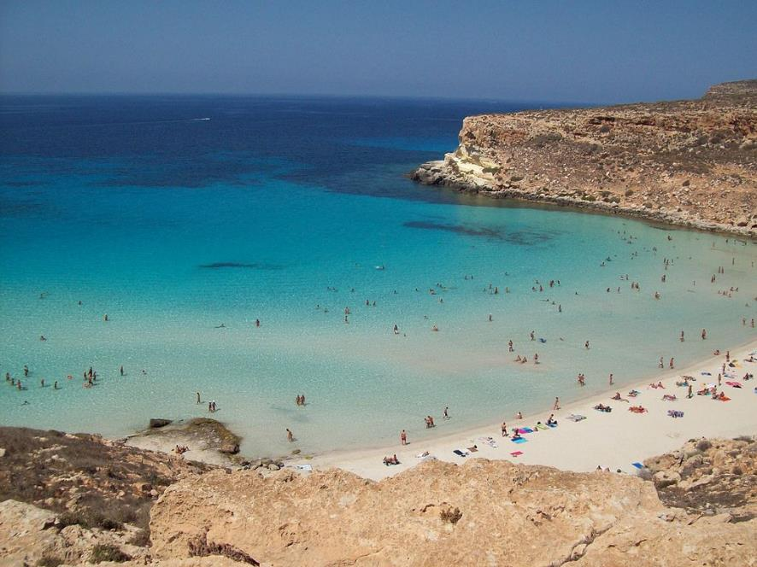
L'île de Lampedusa au sud de la Sicile.

Slide 7
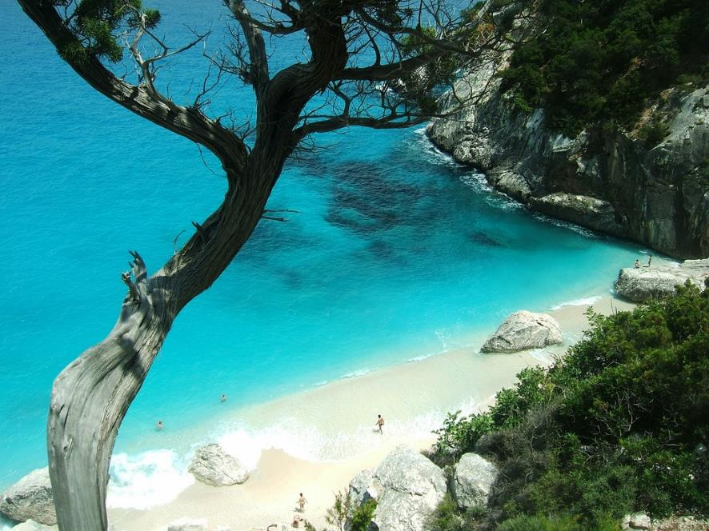
Crique de Cala Goloritzé en Sardaigne.

Slide 8
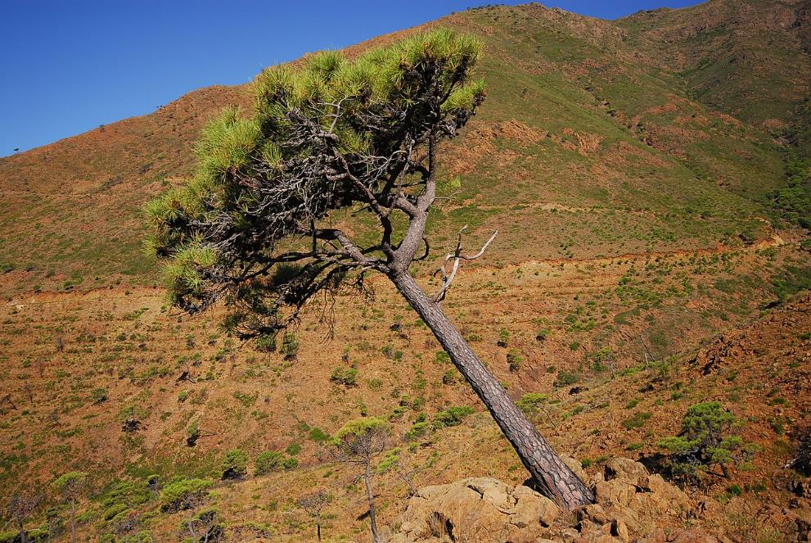
Province d'Oristano en Sardaigne.

Slide 9
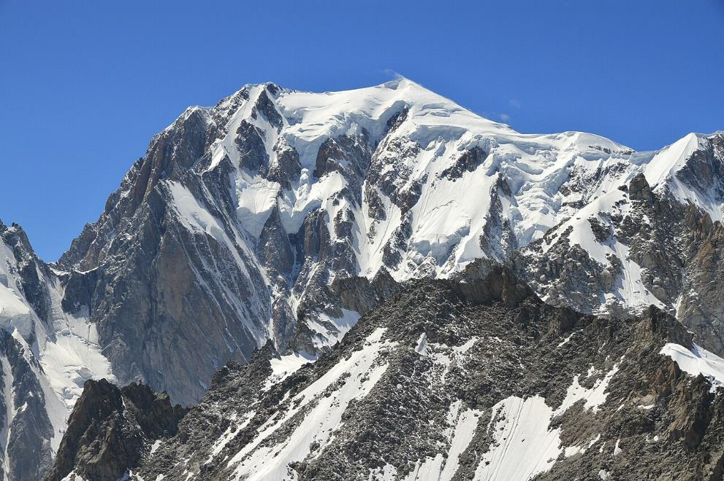
Mont Blanc en Vallée d'Aoste.

Slide 10
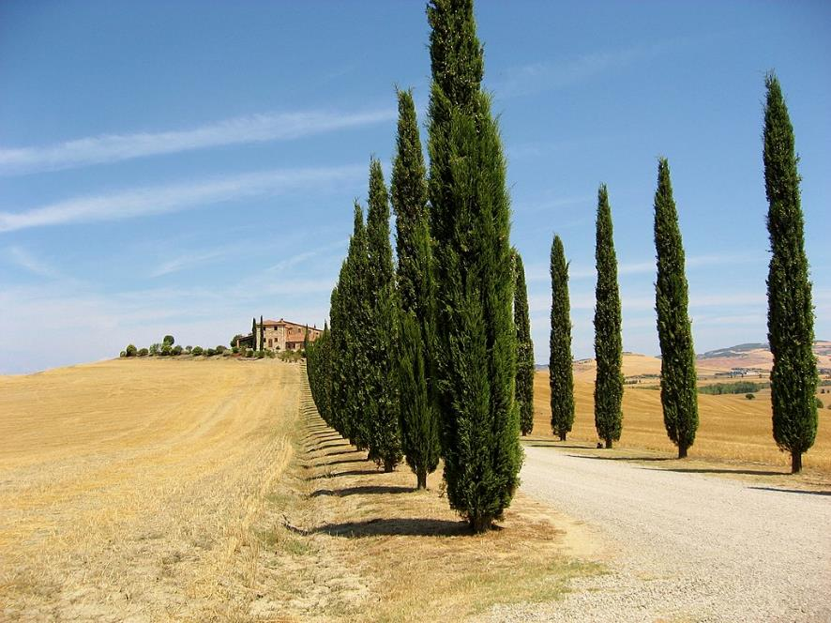
Val d'Orcia en Toscane.

Slide 11
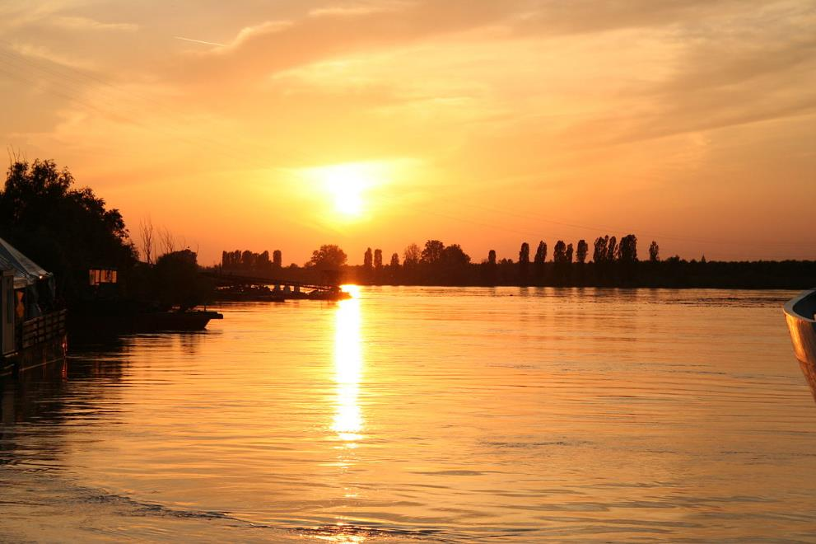
Le Pô à Boretto (Émilie-Romagne).

Slide 12
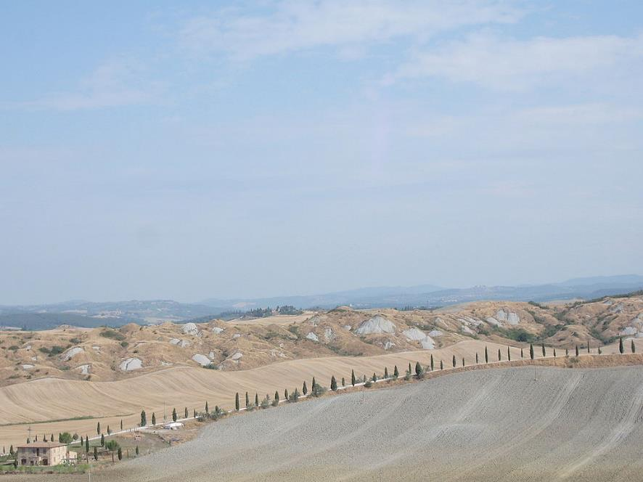
Le désert d'Accona en Toscane.

Slide 13
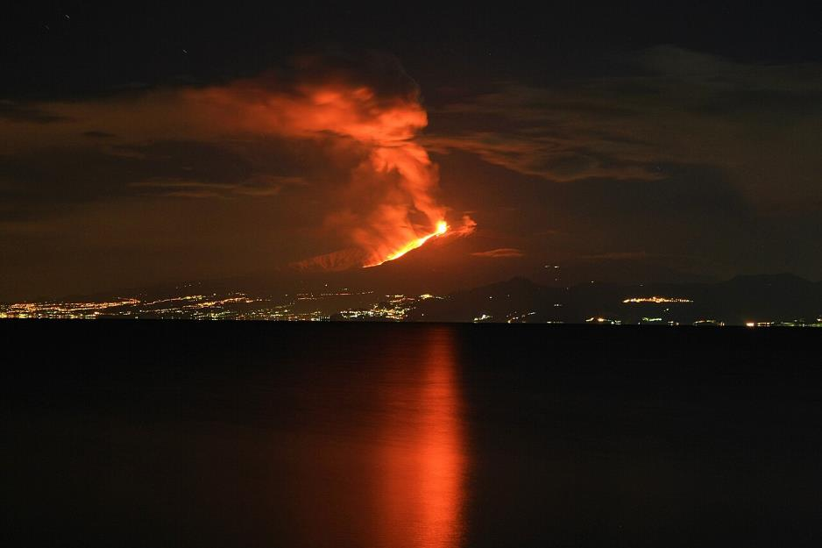
L'Etna, volcan sicilien.

Slide 14
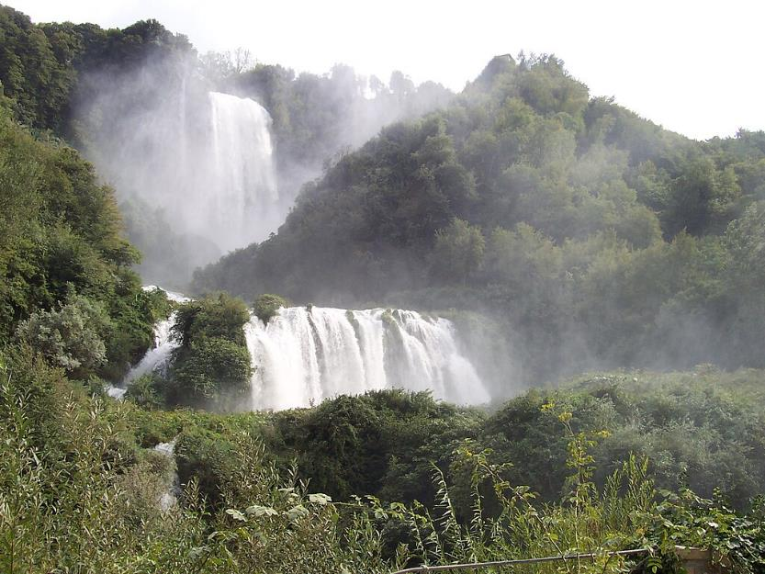
La cascade des Marmore, située en Ombrie.

Slide 15
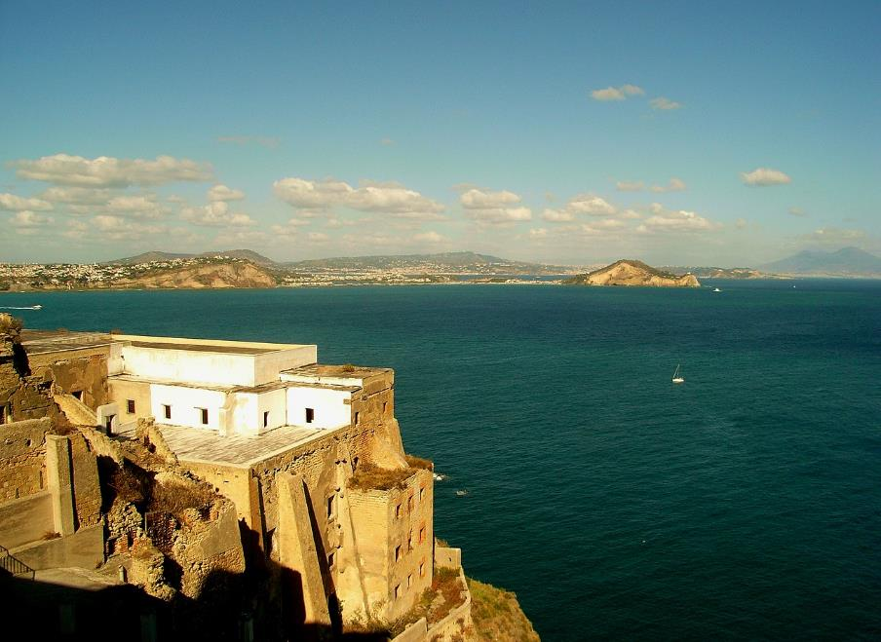
La baie de Naples en Campanie.

Slide 16
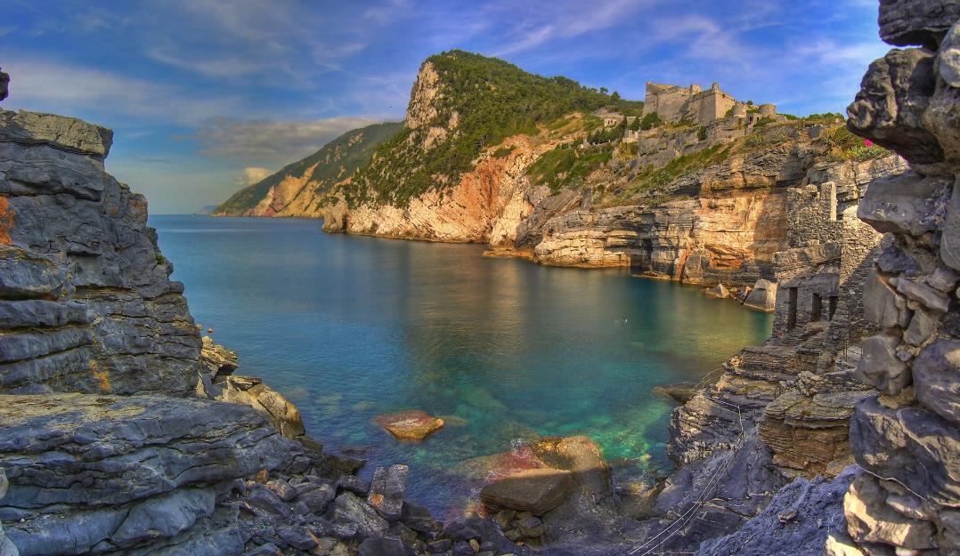
La Riviera en Ligurie.

Slide 17
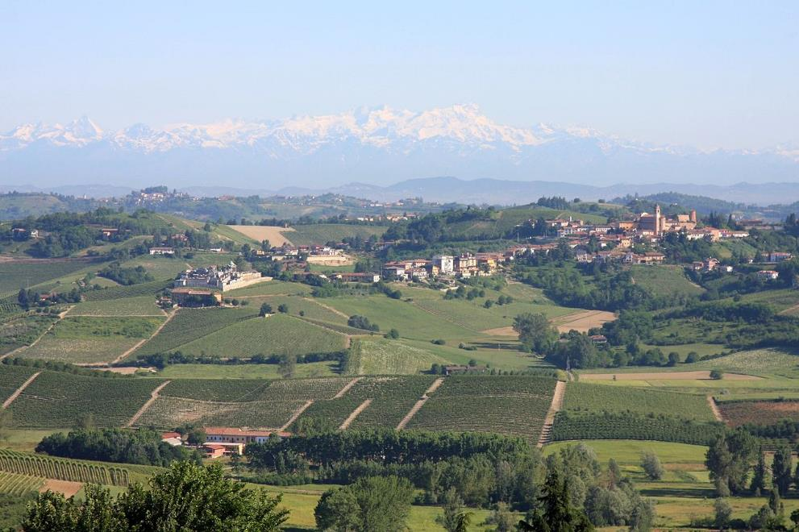
La région historique du Montferrat au Piémont.

Slide 18
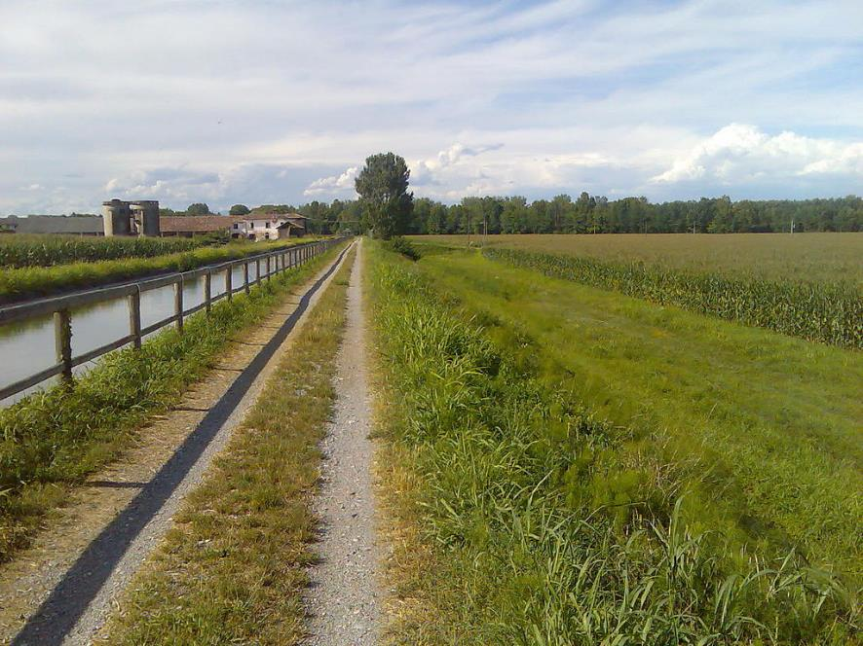
La plaine du Pô entre Lombardie et Émilie.

Slide 19
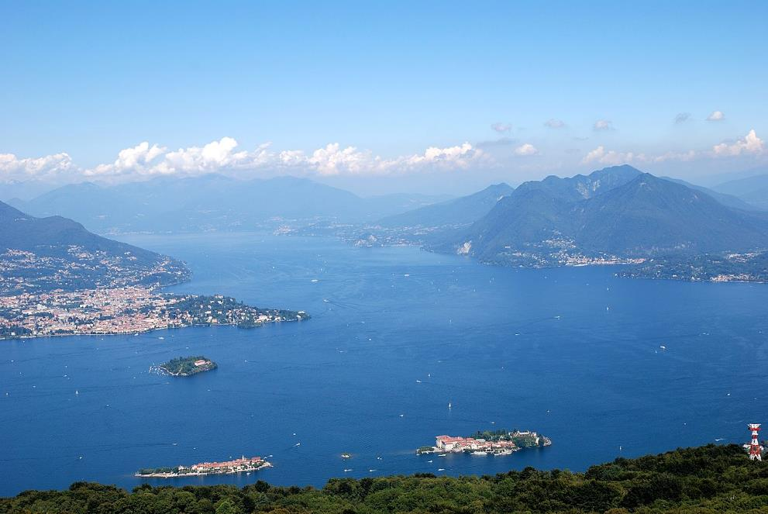
Lac Majeur, l'un des lacs préalpins.

Slide 20
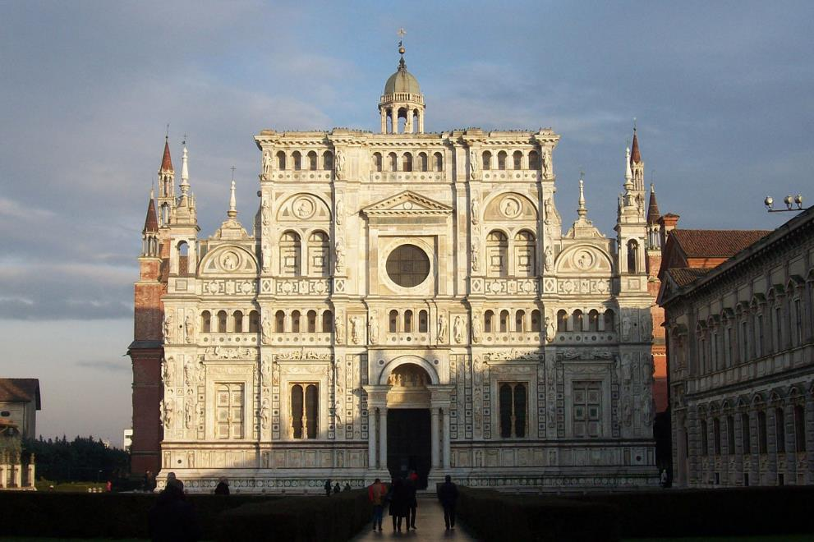
Chartreuse de Pavie.

Slide 21
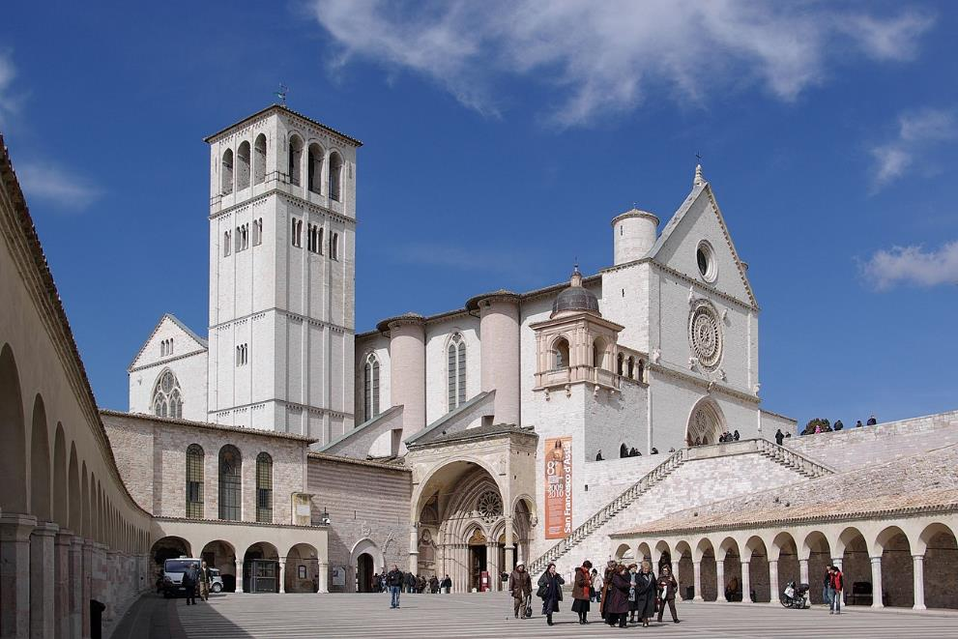
Assise - la basilique de San Francesco.

Slide 22
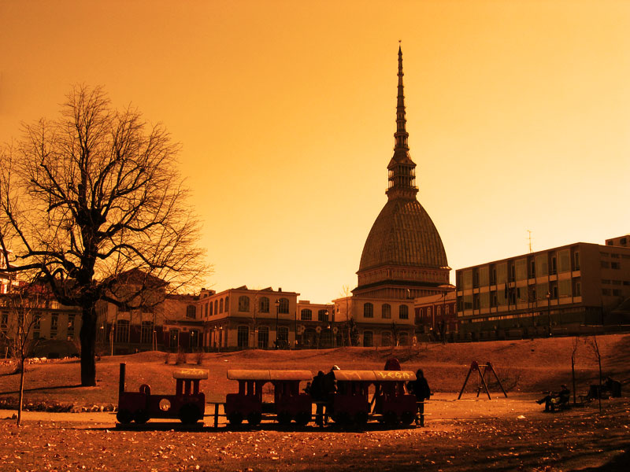
Mole Antonelliana de Turin.

Slide 23
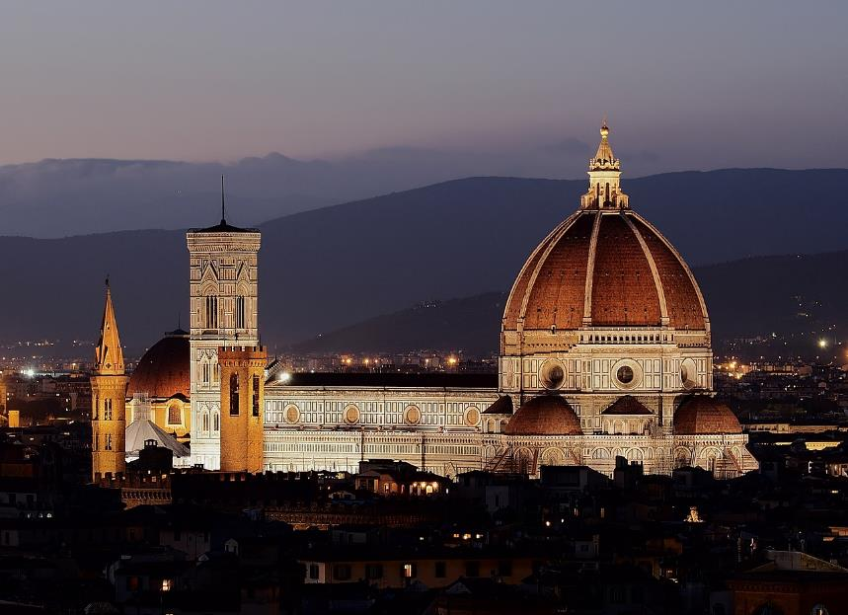
Dôme de Florence.

Slide 24
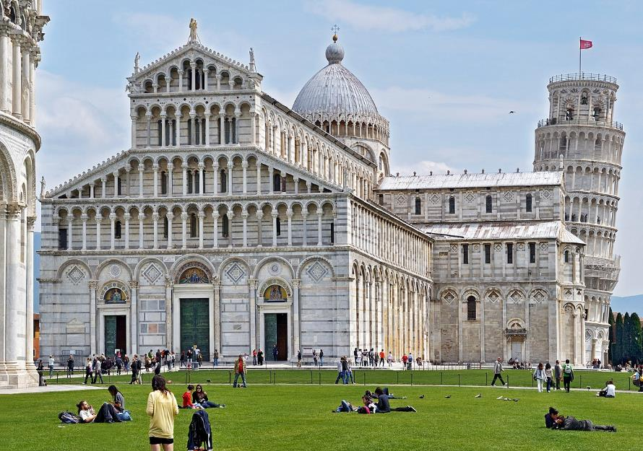
Cathédrale Notre-Dame-de-l'Assomption et Tour de Pise.

Slide 25
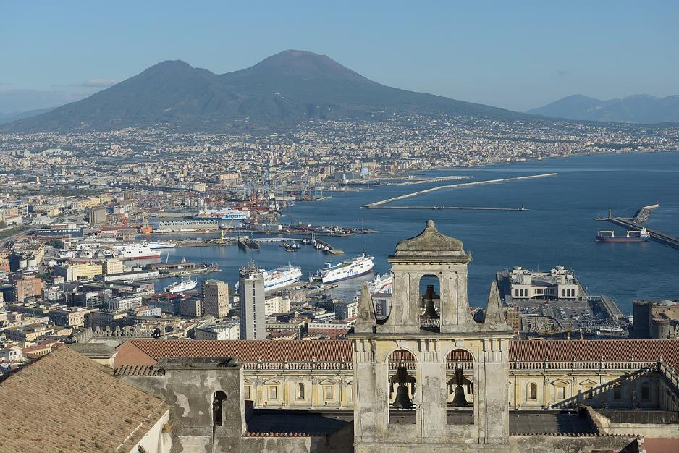
Naples et sa célèbre baie, veillée par le Vésuve.

Slide 26
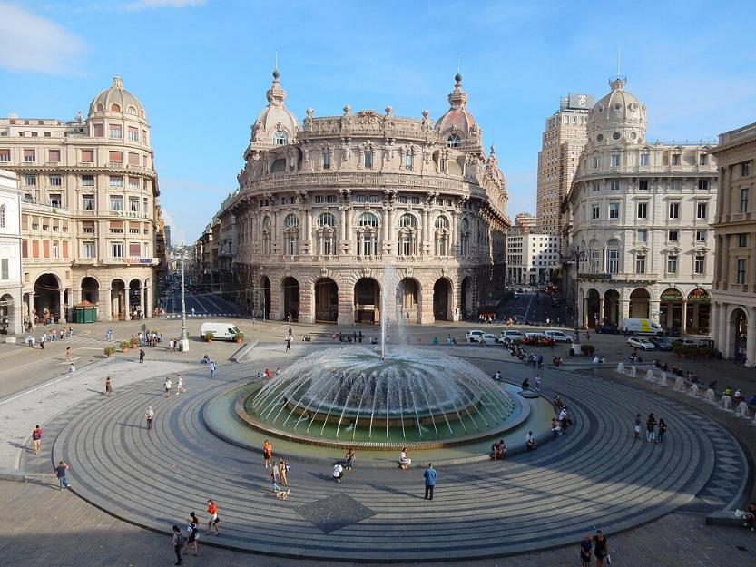
Piazza De Ferrari à Gênes.

Slide 27
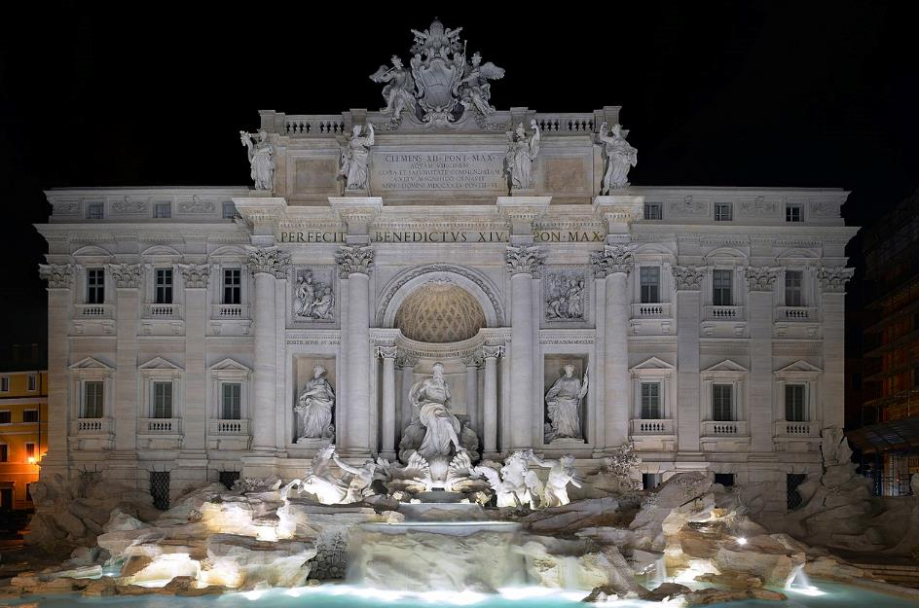
Fontaine de Trevi à Rome.

Slide 28
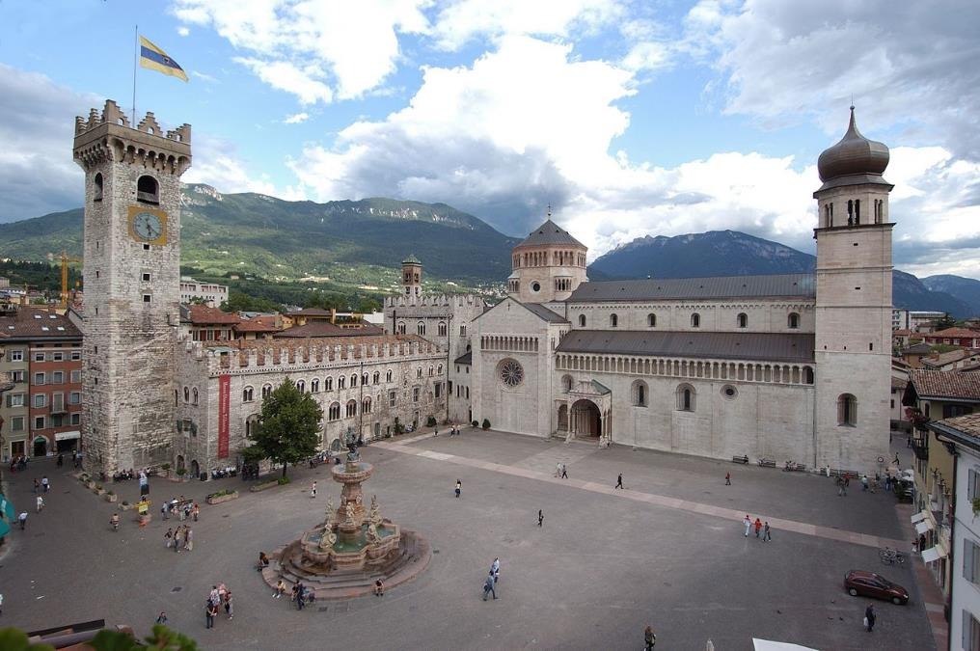
Piazza Duomo de Trente.

Slide 29
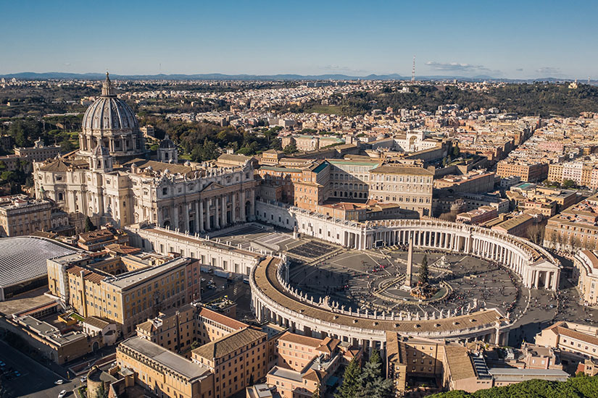
Lorient Vous A Présenté L’Italie N°2 Suite Et Fin
Les Images Et Le son du Net
Proposé Par Daniel

